Slide 1
Orman Haftası ve Fidan Dikimi Etkinliği
Kocatepe İlkokulu Anasınıfları A , B , F Şubeleri

Slide 2
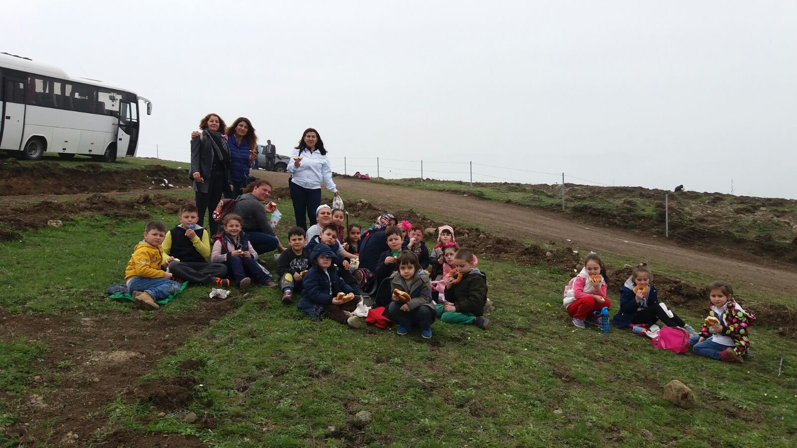

Slide 3
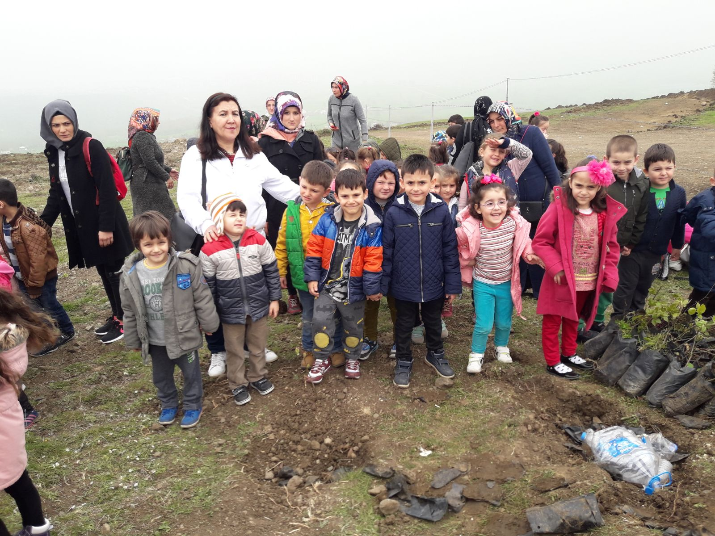

Slide 4
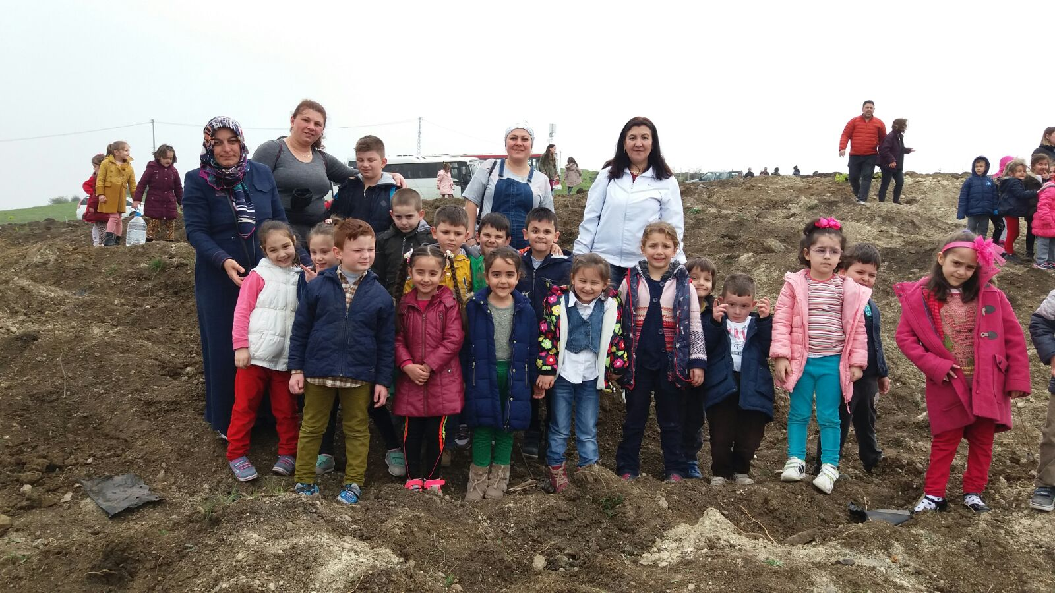

Slide 5
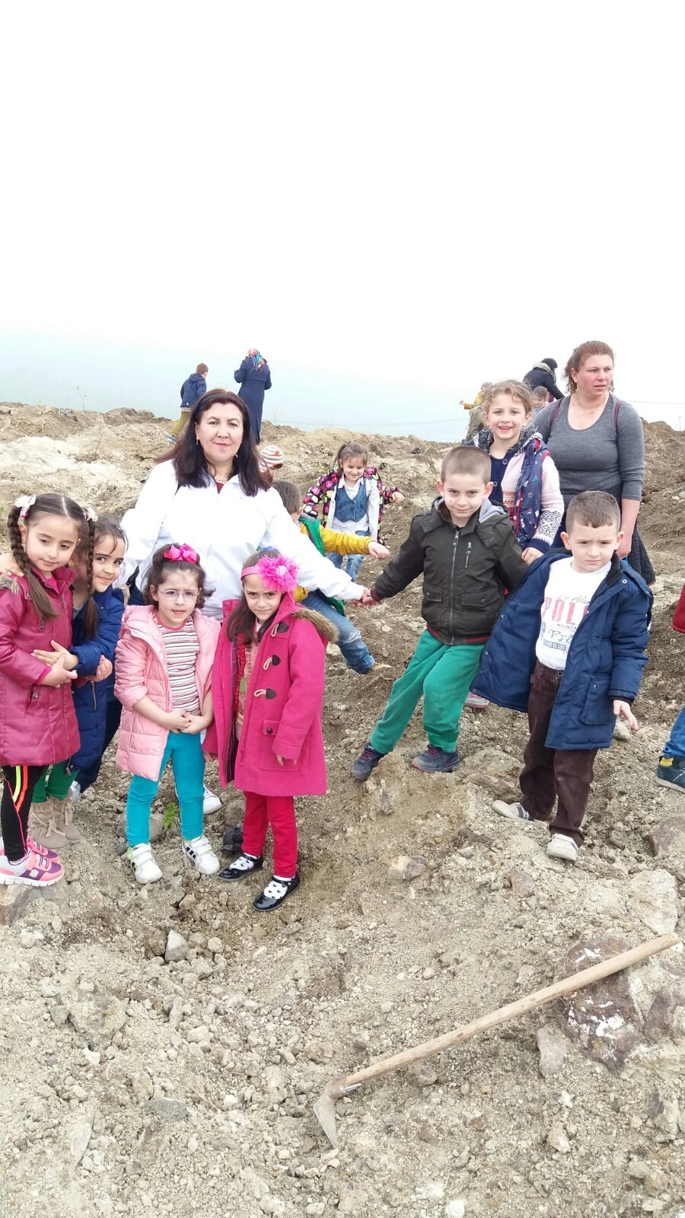

Slide 6
